Slide 1

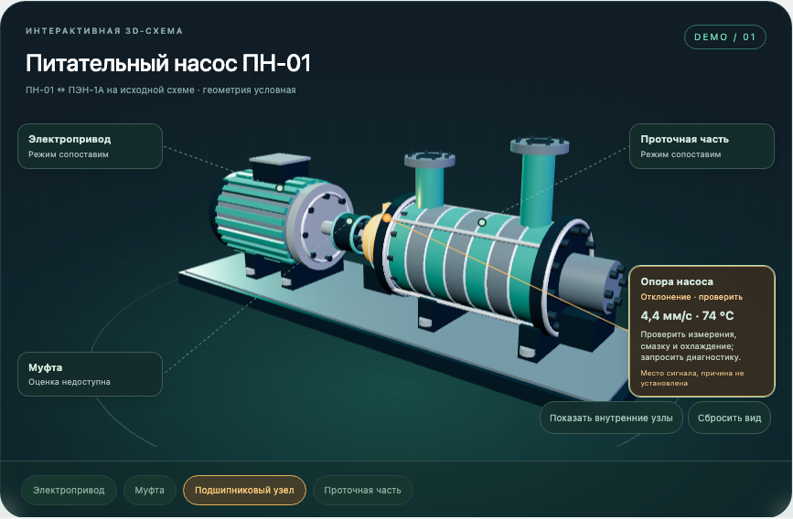
КТ-3 ПОЛЬЗОВАТЕЛЬСКИЙ СЦЕНАРИЙ
Тензор
Раннее предупреждение и решение инженера по насосу ТЭС
Для кого
Инженер станции, который разбирает сигнал и готовит обслуживание
Результат
Обоснованное задание с ответственным, сроком и ожидаемым результатом
Объект
Питательный насос ТЭС. Класс для демонстрации, требует проверки с заказчиком
Учебный макет. Данные и ответы вымышлены
3D-схема помогает выбрать узел.
Физическая модель насоса не реализована.
Команда «Тензор» / ИИ-центричное предпринимательство / 25.10.2026
Notes:
«Тензор» исследует, как заранее замечать отклонения и помогать инженеру готовить обслуживание. Для КТ-3 выбран питательный насос ТЭС. Показываем законченный пользовательский путь от предупреждения до задания. Данные и ответ модели учебные. Трёхмерная схема помогает ориентироваться в узлах, но не является физическим цифровым двойником.
Источники:
https://github.com/shevchenko9liza/ai-cu-tenzor/blob/main/business/problem-and-evidence.md
https://github.com/shevchenko9liza/ai-cu-tenzor/blob/main/lab05/prototype.html

Slide 2

КЛИЕНТ И ЦЕННОСТЬ
Проблема между сигналом и действием
Пользователь и задача
Кто покупает и за что
Инженеру нужно связать изменение показаний с контекстом и подготовить обоснованное действие.
Заказчик: технический руководитель станции. Плательщик и бюджет уточняются.
Гипотеза оплаты: ограниченный платный пилот, затем лицензия и сопровождение по охвату оборудования.
Гипотеза проблемы: полезное предупреждение теряется в разрозненных данных или не доходит до задания.
Ожидаемая ценность: меньше предотвращаемых внеплановых простоев. Экономия и готовность платить не доказаны.
2
Notes:
Гипотеза состоит в том, что между уже имеющимся сигналом и согласованным действием остаётся незакрытая задача. Инженеру нужны контекст, понятные основания и возможность передать задание. Заказчиком может быть технический руководитель станции, но конкретного плательщика и бюджет ещё предстоит установить. Рассматриваем платный ограниченный пилот, после него лицензию и сопровождение. Цену и окупаемость не заявляем. Сравнивать нужно с действующими АСУ ТП, диагностикой и ТОиР, а не с отсутствием инструментов.
Источники:
https://github.com/shevchenko9liza/ai-cu-tenzor/blob/main/business/problem-and-evidence.md

Slide 3
ОСНОВАНИЯ КТ-2
Что поддерживает выбранный путь
R1 Аналитик холдинга
R2 Руководитель станции
09.10 Интервью с записью
10.10 Конспект без аудиозаписи
Контекст доверия к датчикам и организации ремонта.
Интерес к прогнозу ремонтов и аварий. Упоминание архива и недавнего отказа.
Собеседник не инженер ТЭС. Его опыт нельзя переносить на весь сегмент.
Архив не изучен. Конкретный насос и сценарий с инженером ещё не проверены.
18 персон КТ-2 и 4 новые ролевые симуляции — подготовка вопросов, не подтверждение спроса.
3
Notes:
Опираемся на два реальных разговора, но не преувеличиваем силу этих оснований. Первый собеседник видит ремонты со стороны. Во втором случае есть интерес руководителя станции, но только конспект, без аудио, и архив не исследован. Питательный насос сейчас конкретизирует макет, а не означает, что он согласован в качестве пилотного оборудования. Технические источники Sulzer и KSB подтверждают правдоподобность рисков этого класса, но не неисправность нашего объекта. Новый синтетический разбор четырёх ролей уточнил сценарий: место измерения у опоры не равно доказанному дефекту. У критичного насоса уже может быть развитая диагностика, поэтому отдельно проверим, что именно остаётся нерешённым.
Источники:
https://github.com/shevchenko9liza/ai-cu-tenzor/blob/main/course/sources.md
https://github.com/shevchenko9liza/ai-cu-tenzor/blob/main/business/problem-and-evidence.md
https://github.com/shevchenko9liza/ai-cu-tenzor/blob/main/business/synthetic-interviews-pump.md
https://go.sulzer.com/boiler_feed_pump_risks_and_repair

Slide 4
ВОПРОС 1 И 2
Пользователь и результат первой версии
Кто и когда | Связанные задачи | Конечный результат
Инженер станции Появилось предупреждение | Найти насос, проверить показания и объяснение, выбрать действие | Учебное задание с обоснованием, ответственным и сроком
Инженер станции Нет свежих данных | Уточнить причину, запросить пакет, сохранить подтверждение и повторить проверку | Ограниченный вывод или восстановленная оценка учебного среза
В макете
Карточка, 3D-навигация, показания, объяснения, задания и журнал
За границами
Реальные интеграции, модель прогноза, допуск к работам и управление насосом
4
Notes:
Первый пользователь — инженер станции. Ему нужен связанный путь, который заканчивается конкретным заданием. Поэтому мы включили поиск объекта, проверку оснований, выбор действия и запись результата. Отдельная ветка нужна, чтобы отсутствие данных не превращалось в выдуманный диагноз. Согласование реальных работ, действие ремонтника, подключение датчиков и обучение модели остаются за пределами макета. Проверка архива сохранена как подготовка пилота, но не занимает место основного пользовательского результата.
Источники:
https://github.com/shevchenko9liza/ai-cu-tenzor/blob/main/lab05/part1.md
https://github.com/shevchenko9liza/ai-cu-tenzor/blob/main/lab05/requirements.md

Slide 5
ВОПРОС 3 · USM
Карта действий инженера
Этап | Действие человека | Ответ продукта | Вариант или возврат
Найти | Сводка, фильтр, выбор насоса | Объект, режим, статус данных | Нет совпадений; назад к сводке
Разобрать | Показания, история, объяснение | Факты, гипотеза, неизвестное | Нет данных; резерв; к показаниям
Решить | Выбор действия и обоснование | Отдельный черновик действия | Диагностика, обслуживание, повтор
Создать | Ответственный, срок, создать | Ошибка у поля или номер задания | Исправить; назад без потери полей
Продолжить | Скачать, записать исход | Файл, список и журнал | К насосу; исход не закрывает сигнал
ПН-03: неизвестное → ошибка или запрос. Подтверждённый учебный пакет → сохранение → отдельный повтор.
5
Notes:
Карта связывает пять этапов одной работы. На каждом видны действие инженера, ответ интерфейса и возможность продолжить или вернуться. Неизвестные сведения не превращаются в подтверждённые. Черновик сохраняется при возврате в текущей вкладке. Для ПН-03 предусмотрен запрос на канал и отдельная последовательность сохранения учебного подтверждения и повторной проверки. Задание и его результат остаются в журнале, но запись исхода не закрывает предупреждение автоматически.
Источники:
https://github.com/shevchenko9liza/ai-cu-tenzor/blob/main/kt3/usm.md
https://github.com/shevchenko9liza/ai-cu-tenzor/blob/main/lab05/part2.md

Slide 6
ВАРИАНТЫ СЦЕНАРИЯ
Один процесс, разные основания
ПН-01
ПН-03
ПН-02 / 04
Есть предупреждение
Не хватает данных
Нет нового сигнала
Растут вибрация и температура корпуса опоры.
Пакета нет семь часов. Оценка приостановлена.
ПН-02 без отклонений в срезе. ПН-04 в резерве.
Инженер разбирает основания и готовит действие.
Запрос на канал либо подтверждение и отдельный повтор.
Макет объясняет режим и не придумывает задание на ремонт.
Износ узла — гипотеза. Прогноз на 7 дней задан для демонстрации. Точность и срок отказа не рассчитаны.
6
Notes:
Предупреждение ПН-01 содержит несколько изменившихся показаний, но не готовый диагноз. ПН-03 нужен для проверки доверия к данным: старое значение не описывает текущее состояние. ПН-02 и ПН-04 показывают, что интерфейс не должен создавать тревогу ради демонстрации. Точный срок отказа и остаточный ресурс здесь отсутствуют. Даже формулировка о развитии сигнала за неделю — заранее заданный учебный ответ.
Источники:
https://github.com/shevchenko9liza/ai-cu-tenzor/blob/main/lab05/part2.md
https://github.com/shevchenko9liza/ai-cu-tenzor/blob/main/lab05/requirements.md

Slide 7
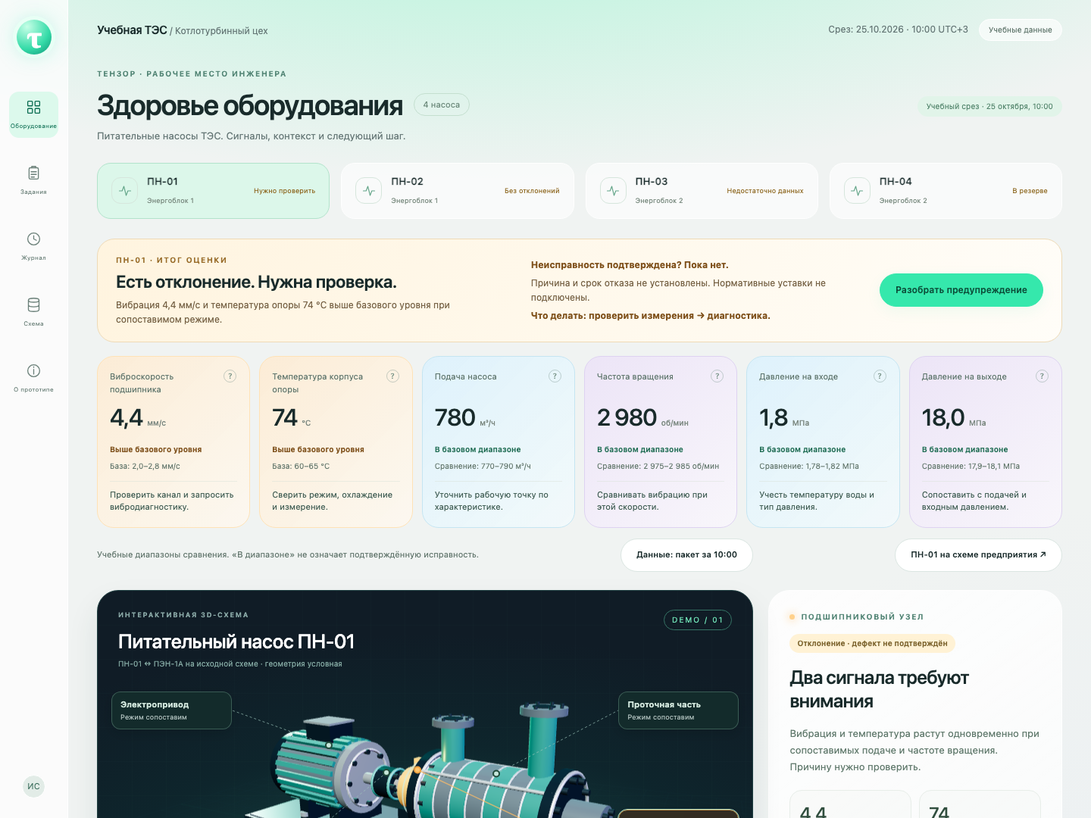
ДЕМОНСТРАЦИЯ
Рабочее место инженера
ПН-01
Итог и оценки показателей
Схема ПДУ и узлы в 3D
Основания предупреждения
Действие и учебное задание
ПН-03
Нет данных
Уточнение, сохранение и повтор
Открыть прототип
Интерактивный HTML работает из распакованного комплекта. Все показатели учебные.
7
Notes:
Открываем HTML из комплекта. На главном экране видны итог, оценки показателей и следующие действия. По ссылке схемы можно перейти от ПДУ к ПЭН-1А и его узлам; исходные снимки датированы 1 марта 2022 года и не подтверждают текущую неисправность. Показываем метки на узлах: у опоры видны отклонение, значения и следующая проверка. Линии остаются связаны с деталями при вращении. Затем раскрываем внутренние детали и пояснение показателя: смысл, единицы, контекст, следующий шаг и границы вывода. Затем ПН-01: карточка, разбор предупреждения, диагностика, обязательные поля, создание и скачивание задания. Показываем, что пустое поле даёт понятную ошибку. Переходим к ПН-03: неизвестную причину нельзя подтвердить. Можно создать запрос на данные или разыграть получение учебного проверенного пакета, сохранить и отдельно повторить проверку. Ввод и результаты вымышлены. Если ссылка не открывается, открыть lab05/prototype.html в распакованном комплекте.
Источники:
https://github.com/shevchenko9liza/ai-cu-tenzor/blob/main/lab05/prototype.html
https://github.com/shevchenko9liza/ai-cu-tenzor/blob/main/lab05/part2.md

Slide 8
ВОПРОС 4
Проверка понимания и самостоятельности
Задание инженеру
«Найдите насос, требующий внимания, объясните основание и подготовьте следующий шаг. Затем разберитесь с ПН-03».
Наблюдаем
Находит ли основание и ограничения.
Отличает ли гипотезу от диагноза.
Создаёт ли задание и понимает ли повторную проверку.
Не ведём по кнопкам. Записываем ошибки, время, запросы помощи и объяснение результата.
Результатов теста новой версии с целевым инженером пока нет.
8
Notes:
Проверяем не привлекательность интерфейса, а самостоятельность действий и понимание. Сможет ли инженер объяснить, почему нужен следующий шаг? Не воспринимает ли условные числа как реальные уставки? Не принимает ли отсутствие данных за аварию? До теста согласуем критерий успеха и будем фиксировать реальные наблюдения. Ранее переданное прохождение касалось проверки архива и не считается тестом нового продукта.
Источники:
https://github.com/shevchenko9liza/ai-cu-tenzor/blob/main/business/custdev-plan.md
https://github.com/shevchenko9liza/ai-cu-tenzor/blob/main/lab05/decisions.md

Slide 9
КАСТДЕВ
Проверка ценности на реальном случае
Собеседник | Разбираем прошлый опыт | Ищем свидетельство
Инженер / диагност | Последний сигнал и путь до задания. Чем пользуется сейчас? | Конкретный незакрытый шаг и затраты на него
Ремонтник / оператор | Что было известно до отказа? Как действовали? | Какая часть события была предотвращаемой и когда
Руководитель | Последняя похожая покупка, пилот или отказ от них | Владелец результата, бюджет и основание оплаты
Если текущая диагностика уже решает задачу, дополнительный дашборд не обосновывает покупку.
9
Notes:
Сначала исследуем прошлый случай без показа продукта. Нам нужен факт трудности между сигналом и решением, а не ответ о том, нравится ли макет. Отдельно выясняем, можно ли было изменить исход и какие затраты действительно возникли. Руководителя спрашиваем о прошлой покупке и реальном бюджете. Конкретно согласованный пилот сильнее общей заинтересованности, но даже он ещё не доказывает окупаемость.
Источники:
https://github.com/shevchenko9liza/ai-cu-tenzor/blob/main/business/custdev-plan.md

Slide 10
ОБРАТНАЯ СВЯЗЬ
Вопросы экспертам
1
Какого основания не хватает инженеру, чтобы выбрать и обосновать следующий шаг?
2
Где этот сценарий дополняет существующие АСУ ТП, диагностику и ТОиР?
3
Какой конкретный случай стоит разобрать первым, чтобы проверить бизнес-гипотезу?
Прототип
Карта USM
План кастдева
10
Notes:
Просим экспертов указать, какого основания для решения не хватает, где продукт дублирует текущий процесс и какой случай нужно проверить первым. По итогам встречи команда обновит приоритеты. Индивидуальную рефлексию каждый пишет самостоятельно по требованиям курса.
Источники:
https://github.com/shevchenko9liza/ai-cu-tenzor/blob/main/kt3/checklist.md
https://github.com/shevchenko9liza/ai-cu-tenzor/blob/main/business/custdev-plan.md

Slide 11
ПРИЛОЖЕНИЕ 1
Требования и наблюдаемое поведение
ID | Что должен делать макет | Как это проверить
PF1–3 | Объект, показания, объяснение и ограничения | ПН-01: основание отделено от гипотезы и неизвестного
PF4–6 | Действие, обязательные поля, файл и результат | Ошибки формы; поля совпадают в задании и выгрузке
PF7–9 | Нет данных, подтверждение, отдельный повтор | ПН-03: неизвестное не снимает ограничение
PF10–12 | 3D-узел, оценка метрики и исходная схема | Узел связан с пояснением; дата схемы отделена от среза
PN1–7 | Офлайн, клавиатура, мобильная раскладка, контекст | Все файлы в комплекте; черновики сохраняются до reload
Реальные пороги, качество прогноза, доступ и интеграции согласуются отдельно со станцией.
11
Notes:
Приложение для сверки требований с поведением интерфейса. У каждой группы требований есть наблюдаемая проверка. Технический прогон не заменяет проверку удобства инженером и не подтверждает прогнозную модель. 3D-навигация дополняет кнопки, а при недоступном WebGL пояснения и рабочий путь сохраняются.
Источники:
https://github.com/shevchenko9liza/ai-cu-tenzor/blob/main/lab05/requirements.md
https://github.com/shevchenko9liza/ai-cu-tenzor/blob/main/lab05/verification.md

Slide 12
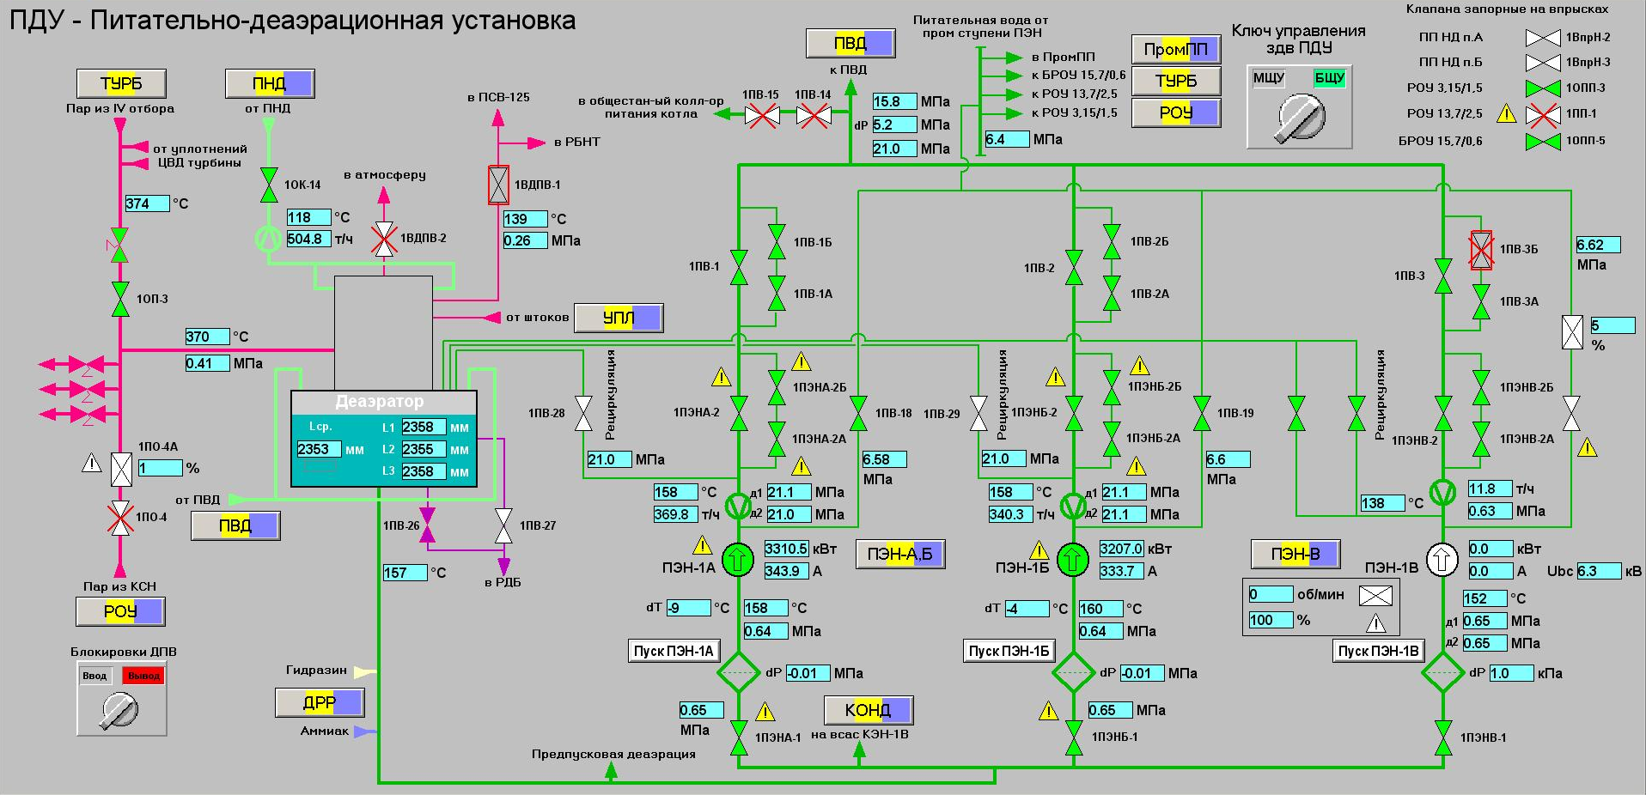
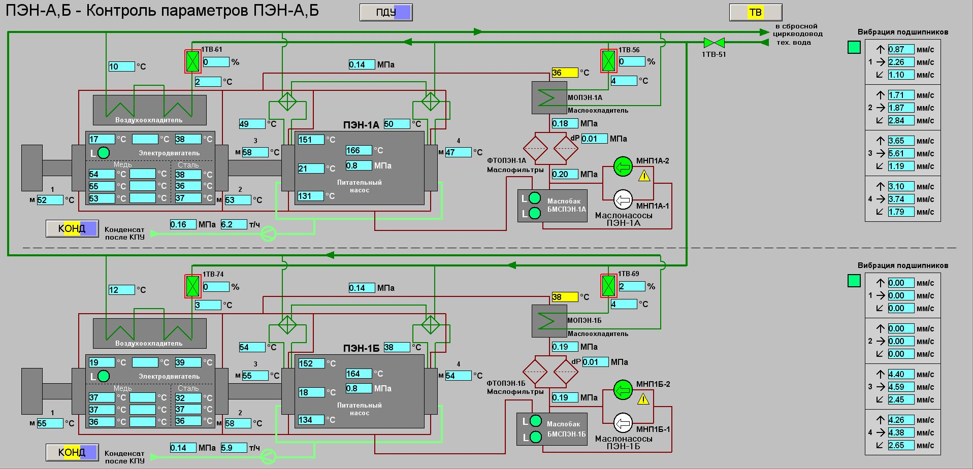
ПРИЛОЖЕНИЕ 2
Привязка к схеме предприятия
ПДУ: где находится ПЭН-1А
ПЭН-А,Б: какие узлы наблюдают
ПН-01 учебно связан с ПЭН-1А.
Схема открывается из панели.
Видны двигатель, опоры, маслосистема
и вибрация по трём направлениям.
Материалы предоставлены Елизаветой. Снимки от 01.03.2022; текущую неисправность не подтверждают.
12
Notes:
В предоставленной участницей команды папке «видеокадры БЛ1» найдены экраны ПДУ и контроля параметров ПЭН-А,Б. Происхождение от предприятия сообщено пользователем; название предприятия и актуальность независимо не установлены. На ПДУ ПЭН-1А расположен справа от деаэратора, в нижней центральной части. На параметрах верхняя половина относится к ПЭН-1А. ПН-01 связан с ним только для ориентации в учебном макете. У исходных изображений по просьбе пользователя обрезаны служебные полосы. Технологическая область сохранена без перерисовки. Текущие значения, диагноз, метод RMS и геометрия не подтверждаются этими снимками.
Источники:
https://github.com/shevchenko9liza/ai-cu-tenzor/blob/main/lab05/plant-scheme.md
https://github.com/shevchenko9liza/ai-cu-tenzor/blob/main/lab05/assets/pdu-scheme.png
https://github.com/shevchenko9liza/ai-cu-tenzor/blob/main/lab05/assets/pen-ab-scheme.png

